Slide 1

Microsoft Excel – Base + Avanzato
Pierluigi Salera
Rev.7

Slide 2
Programma
1
2
3
Microsoft Excel – il Programma
Organizzazione dei dati
Creazione di Tabelle Pivot
4
5
6
Formule e Funzioni
Creare Grafici e Diagrammi
Analisi di Simulazione
7
8
Automatizzazione attività (Macro)
Interazione con altri programmi (Microsoft)
Creazione di modelli finanziari

Slide 3
Il Programma Microsoft Excel
1

Slide 4
Introduzione al Programma Excel (1)
Microsoft Excel è un programma di fogli di calcolo che offre una vasta gamma di funzionalità e possibilità.
Ecco alcune delle cose che è possibile fare con Excel:
Creare fogli di calcolo: Excel ti consente di creare fogli di calcolo per organizzare, analizzare e manipolare dati numerici e testuali in modo tabellare.
Calcoli matematici e formule: Puoi utilizzare le potenti funzionalità di calcolo di Excel per eseguire operazioni matematiche, utilizzare formule complesse e applicare funzioni predefinite come somma, media, conteggio, minimo, massimo e molto altro ancora.
Creare grafici e diagrammi: Excel offre strumenti per creare grafici e diagrammi per visualizzare i dati in modo chiaro e comprensibile. Puoi scegliere tra una varietà di tipi di grafico come a torta, a barre, a dispersione, a linee e altro ancora.
Analisi dei dati: Excel fornisce strumenti di analisi dei dati che consentono di esplorare i dati, trovare tendenze, identificare modelli e creare previsioni utilizzando funzioni come analisi di regressione, analisi di scenario, raggruppamenti, filtri e altro ancora.

Slide 5
Introduzione al Programma Excel (2)
Automatizzazione delle attività: Puoi utilizzare le macro e le funzioni di automazione di Excel per eseguire operazioni ripetitive, creare flussi di lavoro personalizzati, automatizzare compiti e semplificare le attività quotidiane.
Organizzazione dei dati: Excel offre funzionalità per organizzare e gestire grandi quantità di dati, inclusi strumenti per ordinare, filtrare e raggruppare i dati in base a criteri specifici.
Creazione di modelli finanziari: Excel è ampiamente utilizzato per la creazione di modelli finanziari, previsioni di bilancio, analisi di investimenti, calcoli di interesse composto e altre attività finanziarie complesse.
Creazione di tabelle pivot: Le tabelle pivot consentono di riepilogare, analizzare e manipolare grandi quantità di dati in modo rapido e flessibile, consentendo di ottenere informazioni significative dai dati.
Integrazione con altri strumenti: Excel può essere integrato con altri strumenti Microsoft come Word e PowerPoint, consentendo di importare, esportare e condividere facilmente dati e informazioni tra le applicazioni.

Slide 6
Qualche “numero” su Excel
1

Slide 7
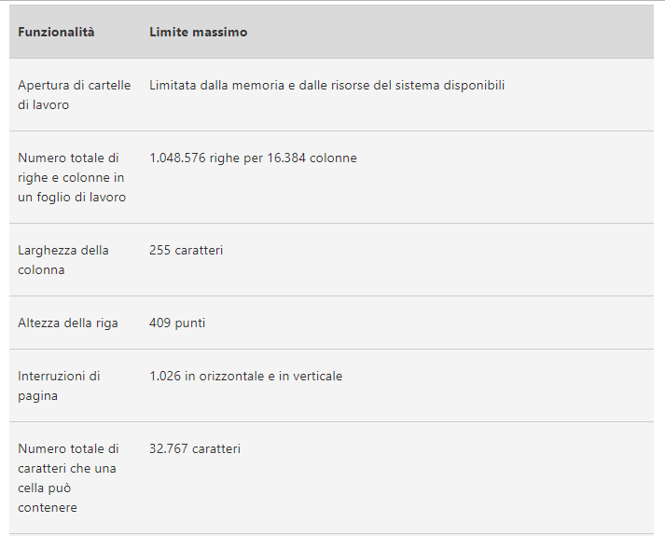
Numeri in Excel (1)

Slide 8
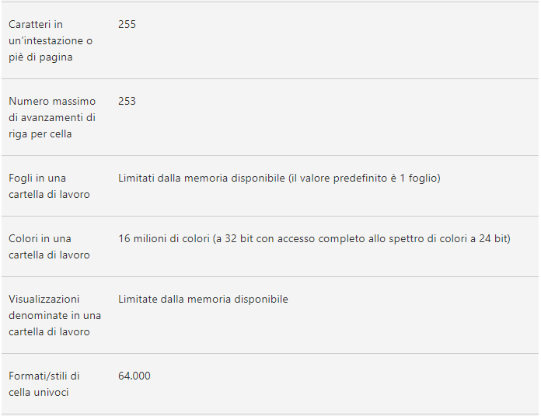
Numeri in Excel (2)

Slide 9
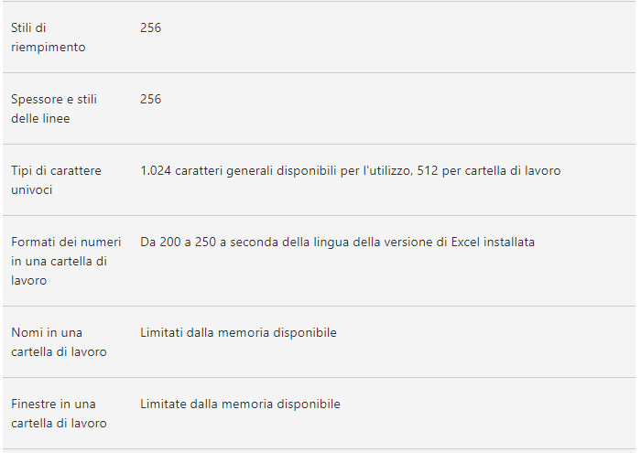
Numeri in Excel (3)

Slide 10
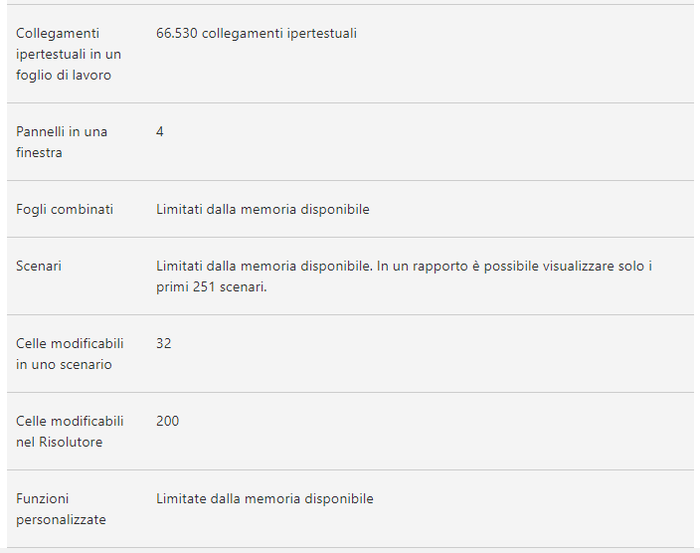
Numeri in Excel (4)

Slide 11
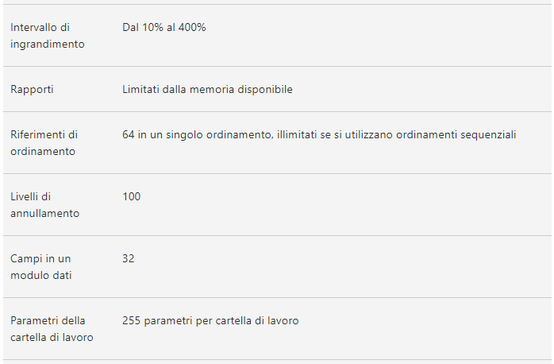
Numeri in Excel (5)

Slide 12
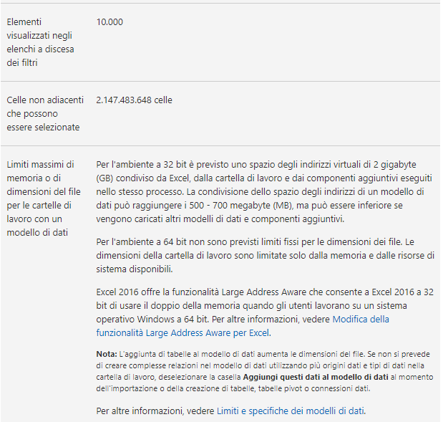
Numeri in Excel (6)

Slide 13
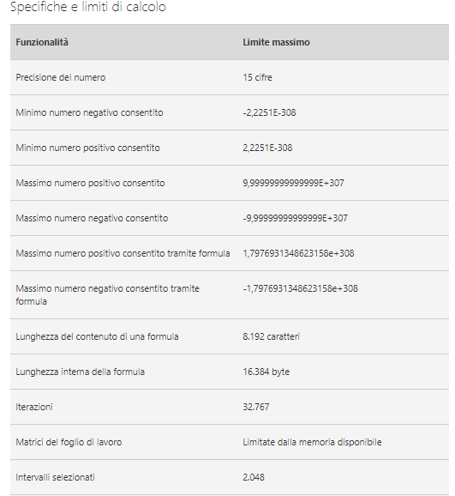
Numeri in Excel (7)

Slide 14
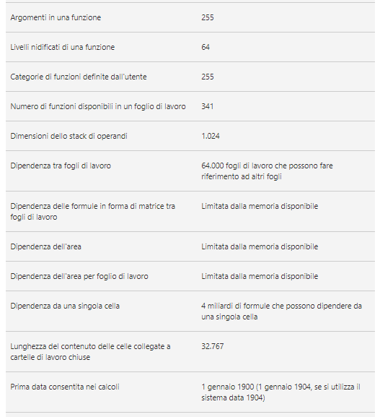
Numeri in Excel (8)

Slide 15
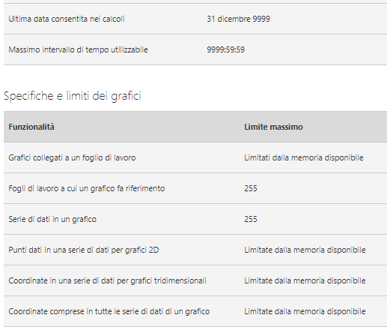
Numeri in Excel (9)

Slide 16
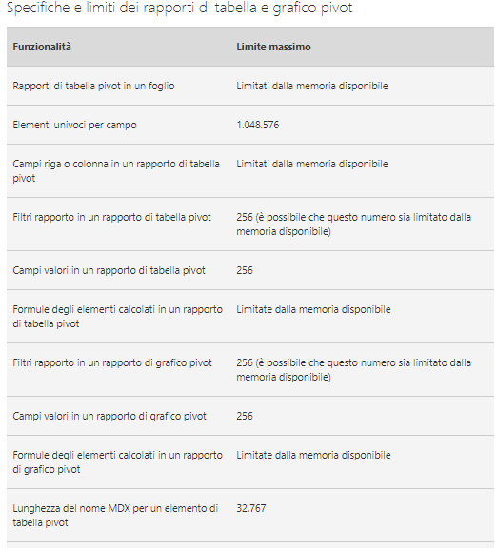
Numeri in Excel (10)

Slide 17
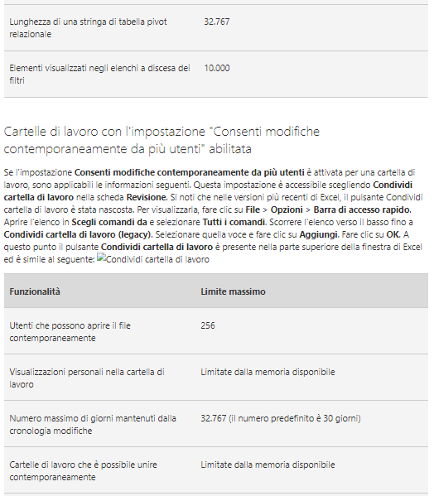
Numeri in Excel (11)

Slide 18
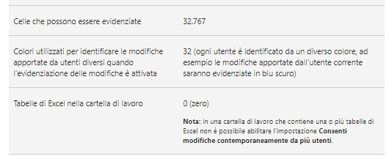
Numeri in Excel (12)

Slide 19
L’interfaccia grafica di Excel
1

Slide 20
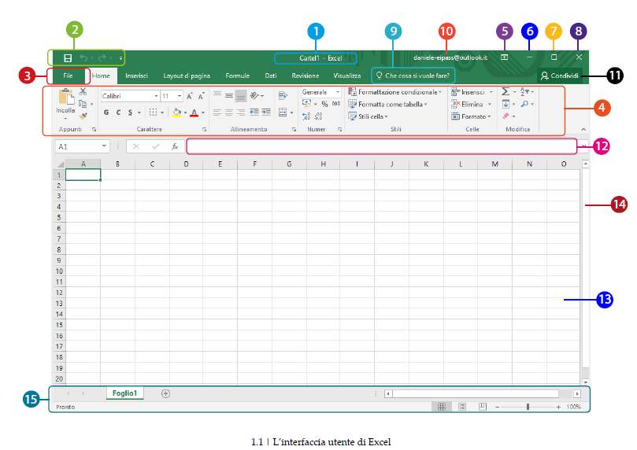
Interfaccia Grafica

Slide 21
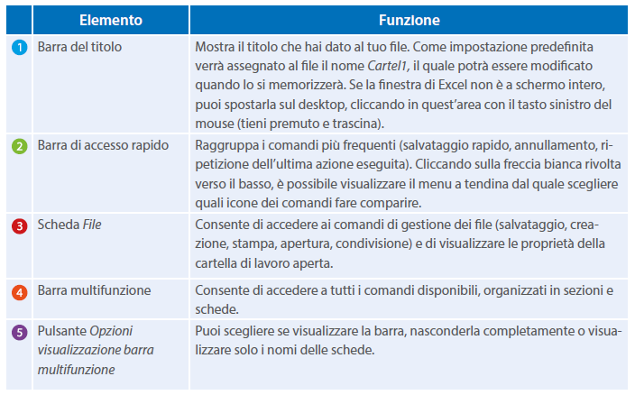
Descrizione degli elementi (1)

Slide 22
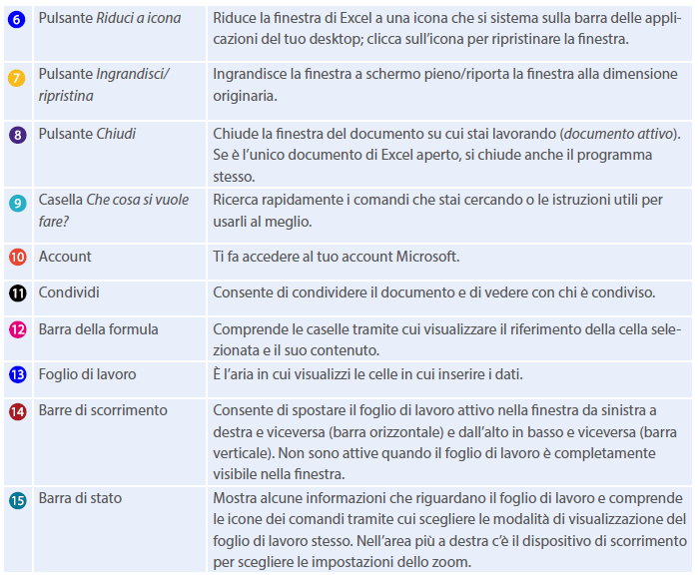
Descrizione degli elementi (2)

Slide 23
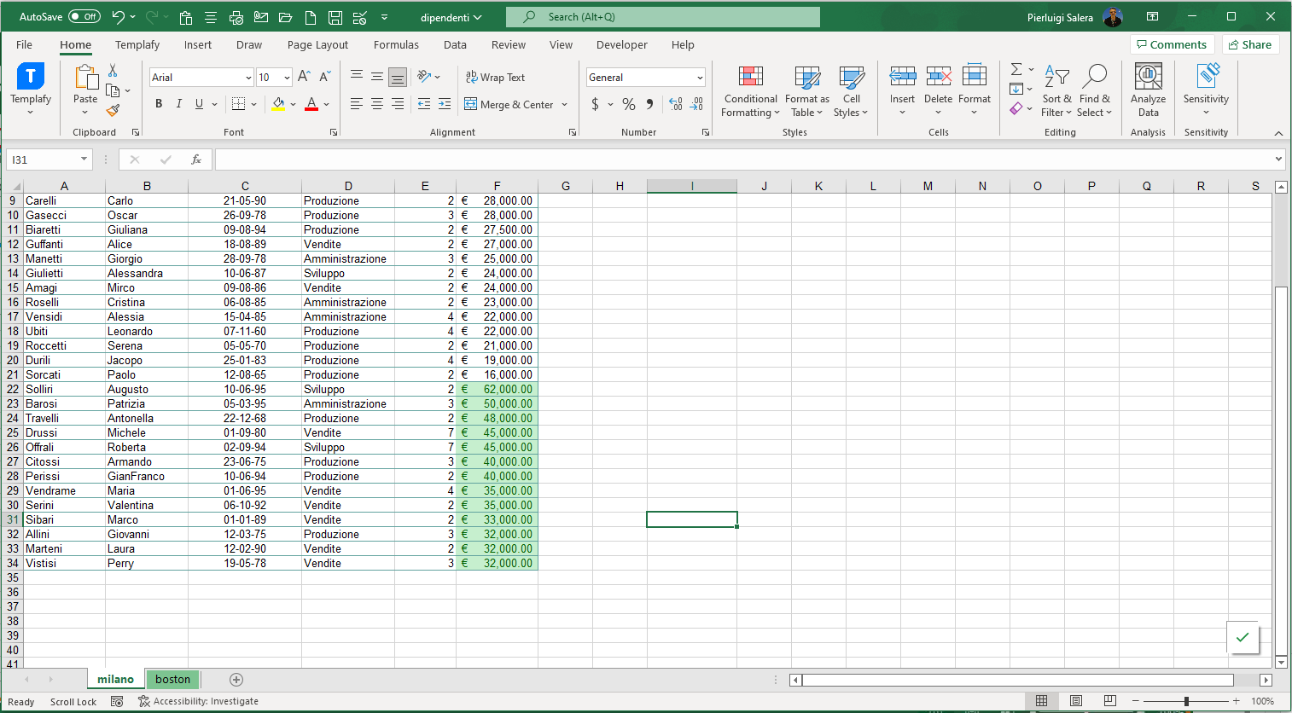
Le Barre di Excel
Accesso Veloce
Multifunzione
Stato

Slide 24
Opzioni di Excel
1

Slide 25
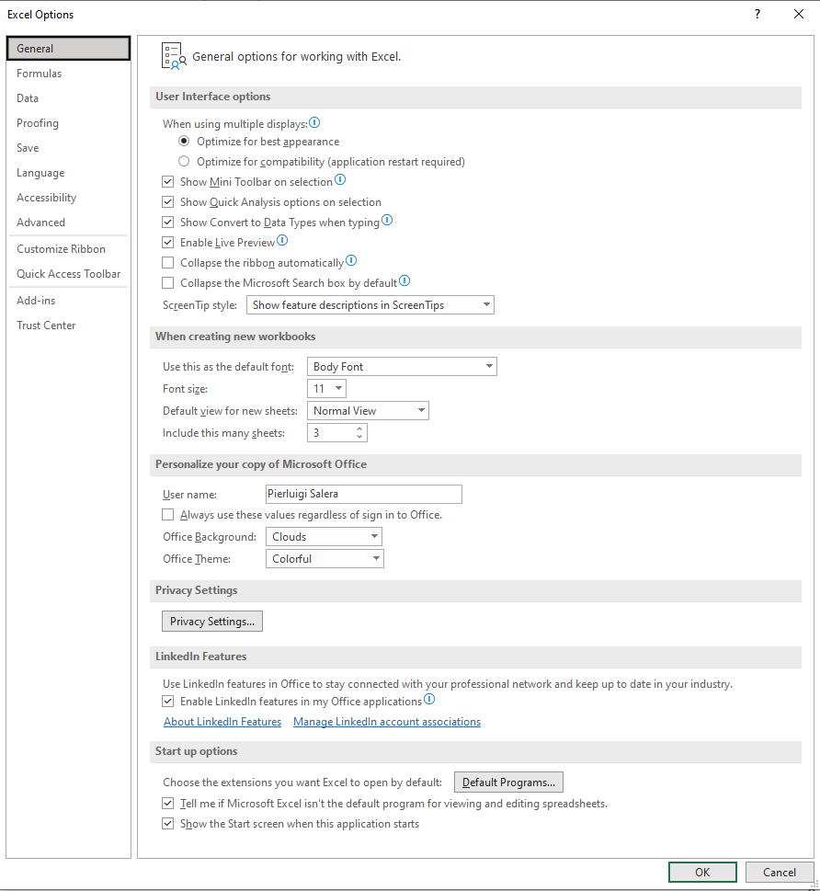
Opzioni di Excel: Menu File > Options
General

Slide 26
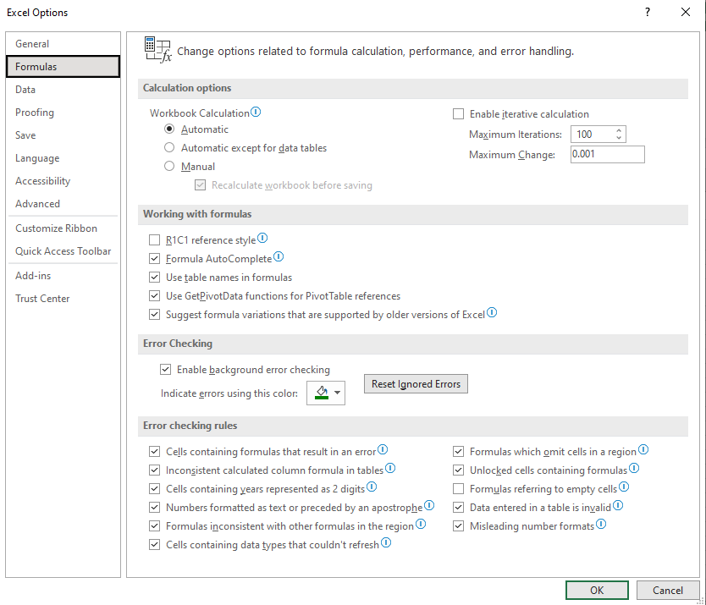
Opzioni di Excel: Menu File > Options
Formulas

Slide 27
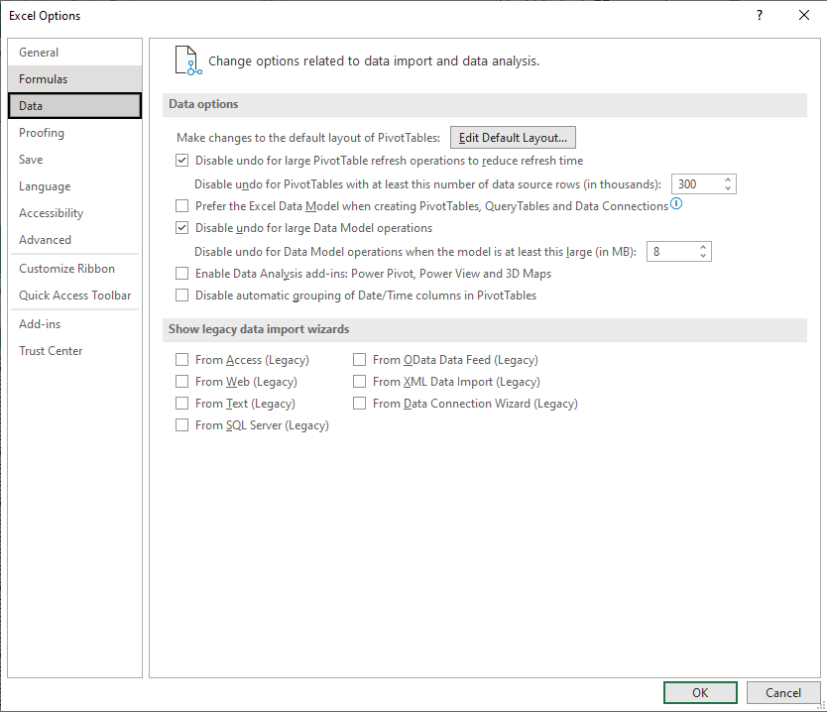
Opzioni di Excel: Menu File > Options
Data

Slide 28
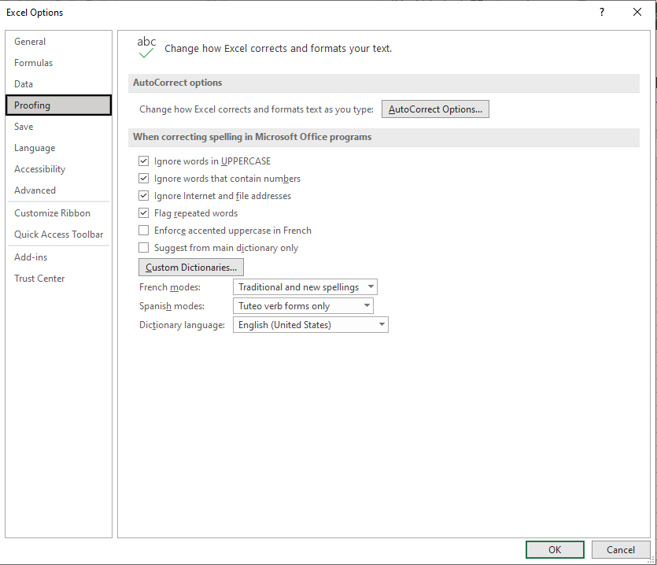
Opzioni di Excel: Menu File > Options
Proofing

Slide 29
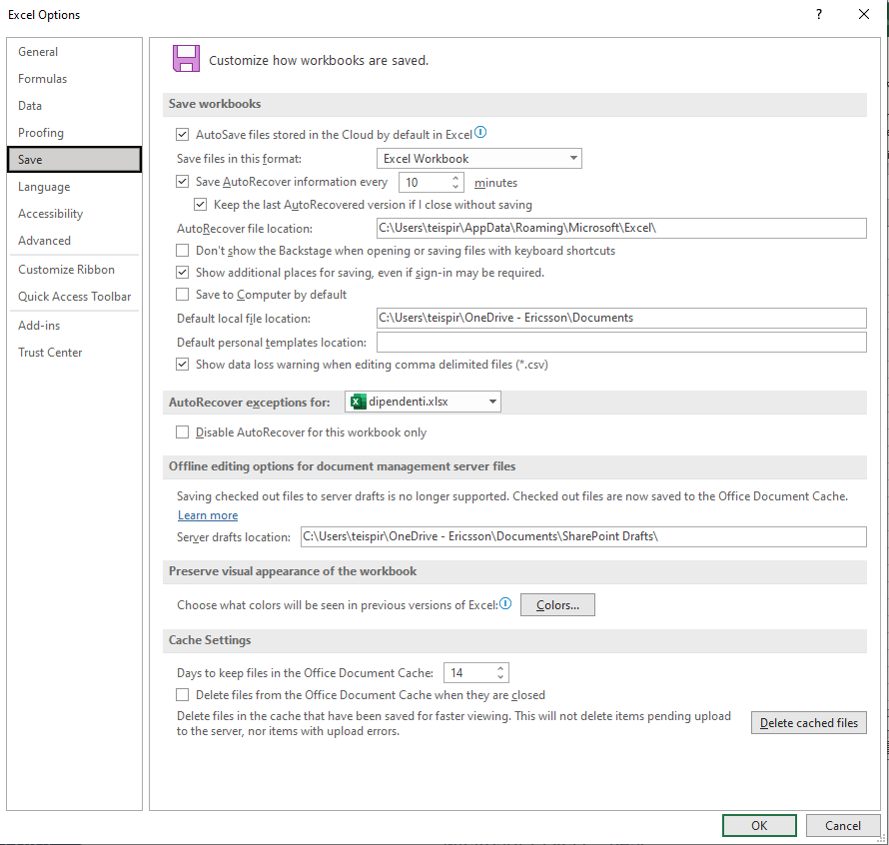
Opzioni di Excel: Menu File > Options
Save

Slide 30
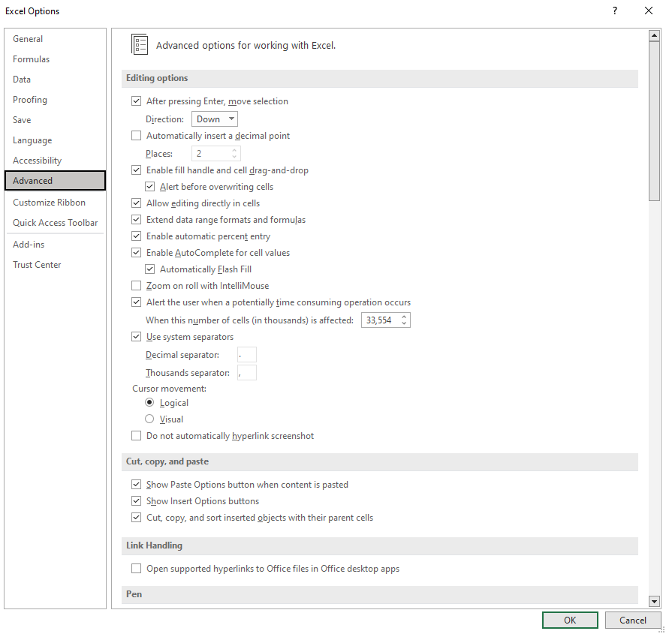
Opzioni di Excel: Menu File > Options
Advanced / 1

Slide 31
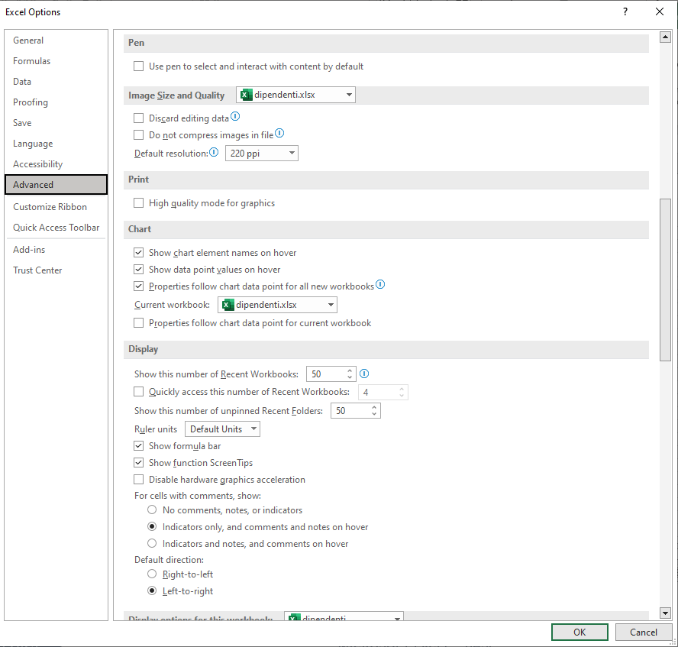
Opzioni di Excel: Menu File > Options
Advanced / 2

Slide 32
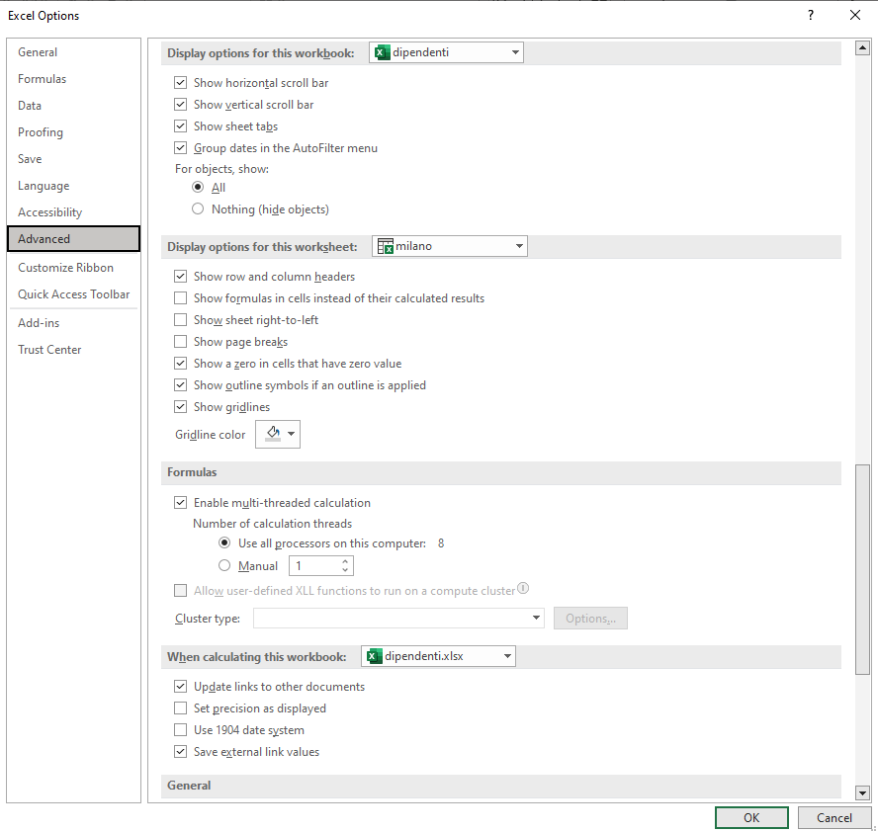
Opzioni di Excel: Menu File > Options
Advanced / 3

Slide 33
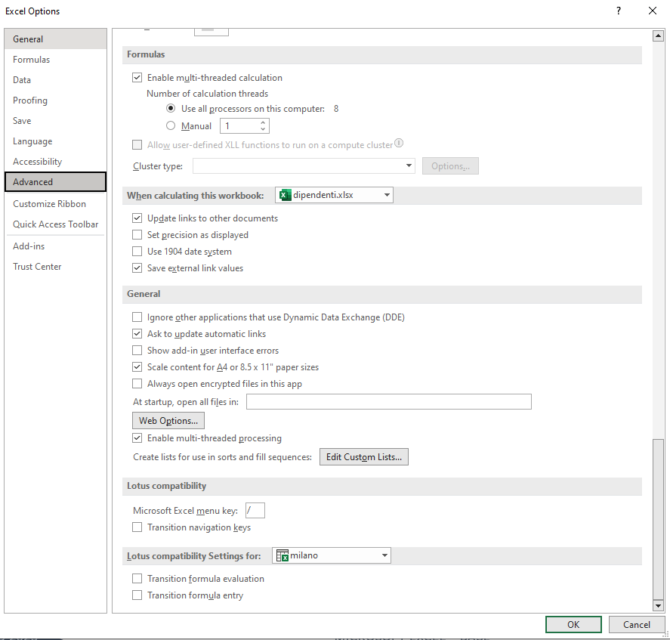
Opzioni di Excel: Menu File > Options
Advanced / 4

Slide 34
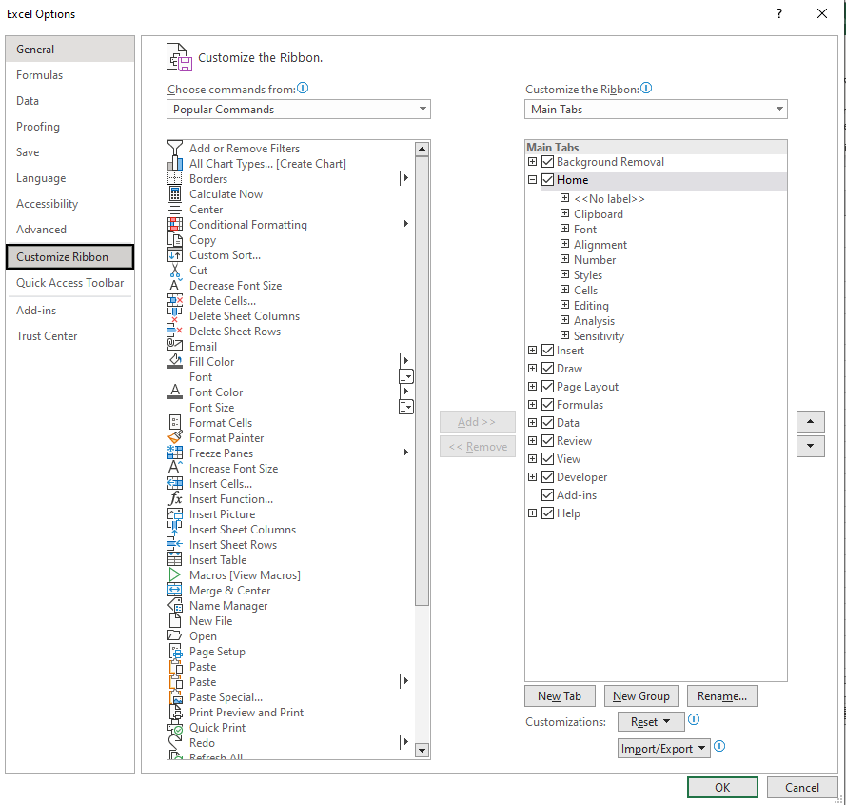
Opzioni di Excel: Menu File > Options
Customize Ribbon

Slide 35
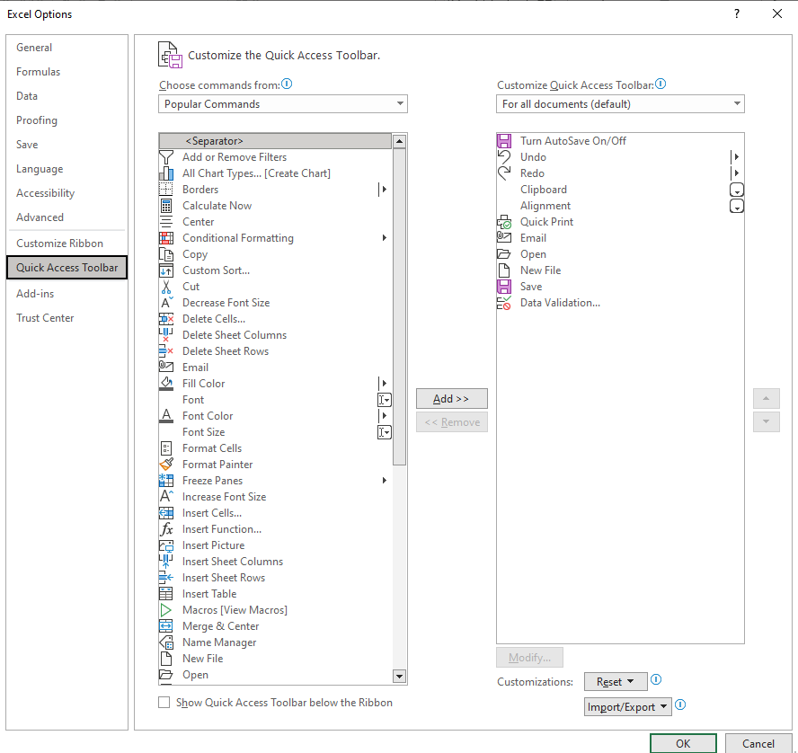
Opzioni di Excel: Menu File > Options
Quick Access Toolbar

Slide 36
Stampa di un foglio Excel
1

Slide 37
Stampa di un foglio Excel - Opzioni

Slide 38
Organizzazione dei dati
2

Slide 39
Formattazione delle Tabelle
2

Slide 40
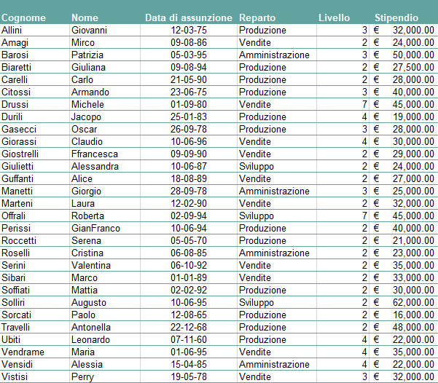
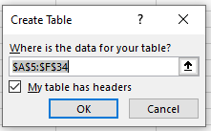
Formattazione Automatica
Un “range” di dati può essere trasformato in una “Tabella” tramite il menu:
Home > Styles > Format as Table
Si raggiunge il duplice obiettivo: 1) formattazione 2) disponibilità di strumenti di ordinamento e filtro automatici

Slide 41
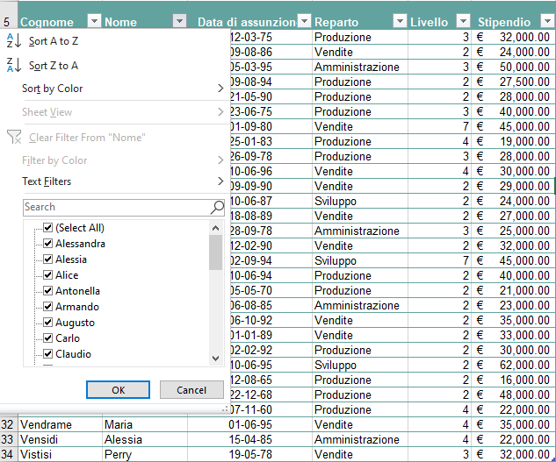
Ordinamento Automatico
Una volta che il range di valori è “diventato” per Excel una Tabella, diventano automaticamente disponibili strumenti di ordinamento, che variano a seconda del tipo di dato della Colonna i cui dati si vogliono ordinare secondo un certo criterio.

Slide 42
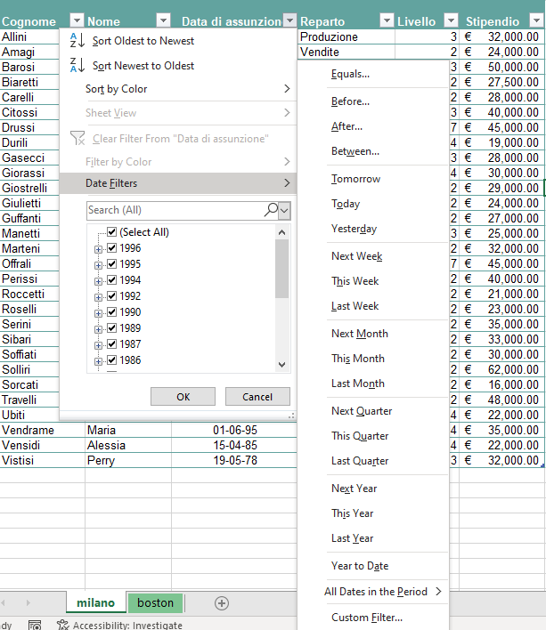
Filtro Automatico
Nella parte bassa del pop-up menu che si ottiene cliccando sulla tendina di ogni Colonna, si può operare il Filtro automatico, secondo criteri stabiliti dalla voce Date Filters, o spuntando direttamente nell’elenco della finestra che riporta tutti i valori.

Slide 43
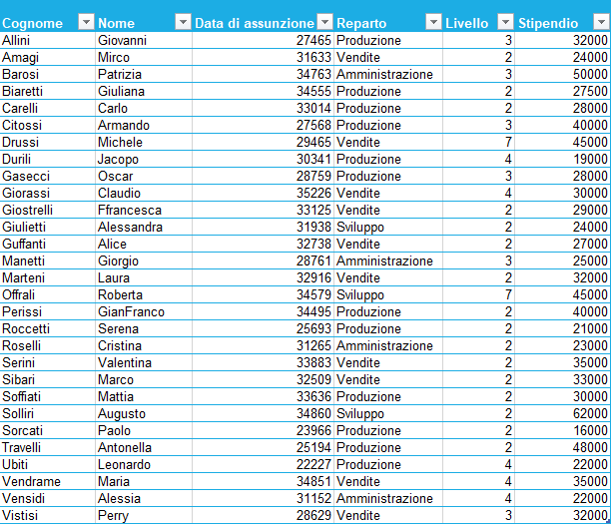
Formattazione Automatica - Filter
Dopo aver trasformato il range di valori in una tabella, selezionando nuovamente l’intero range, si può notare che nel menu:
Home > Editing > Sort & Filter
la voce Filter, risulta selezionata.
In altre parole, selezionando il range, si ottiene la formattazione come tabella, anche con la voce Filter.

Slide 44
Stili Cella
2

Slide 45
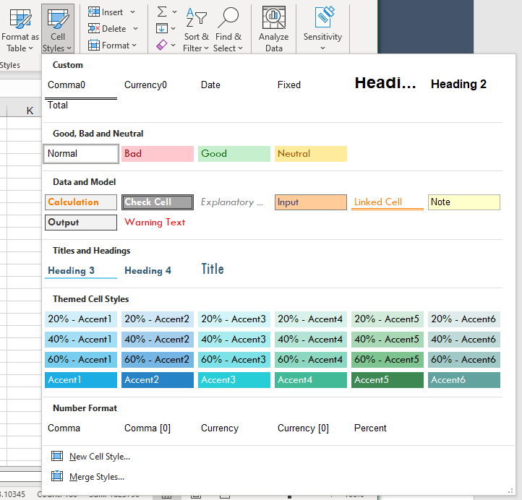
Stili Cella
HOME > Styles:
Cell Styles

Slide 46
Esercizio 2-1
Formattazione Automatica sul file:
documento3\dipendenti.xlsx

Slide 47
Formattazione Condizionale
2

Slide 48
Formattazione Condizionale
La formattazione condizionale è uno strumento di Excel che consente di evidenziare rapidamente informazioni importanti in un foglio di calcolo.
Applicare la formattazione condizionale impostando regole sui dati
É possibile applicare una formattazione diversa del testo o dello sfondo alle celle che soddisfano un particolare criterio, per metterle in evidenza rispetto alle altre:
1. Selezionare le celle che si desidera formattare
2. Nella scheda HOME della barra multifunzione cercare la sezione STILI e fare click sul pulsante Formattazione condizionale
3. Nel menu che compare fare click su Regole evidenziazione celle e poi su una delle regole elencate, per esempio Minore di…
4. Nella finestra di dialogo che compare, diversa a seconda della regola scelta, impostare il criterio di selezione e la formattazione da applicare alle celle che soddisferanno il criterio.
I formati selezionati verranno applicati solo se il valore delle celle soddisfa la condizione indicata o se la formula restituisce il valore VERO.

Slide 49
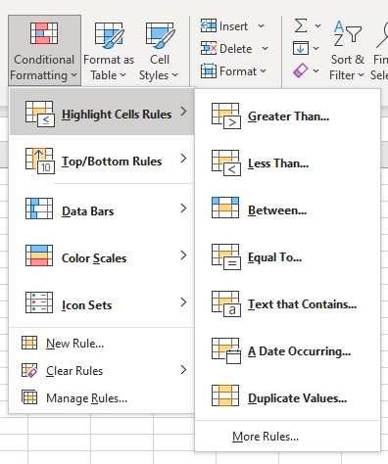
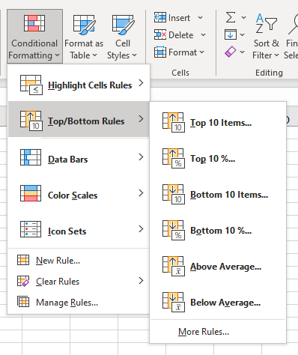
Formattazione Condizionale

Slide 50
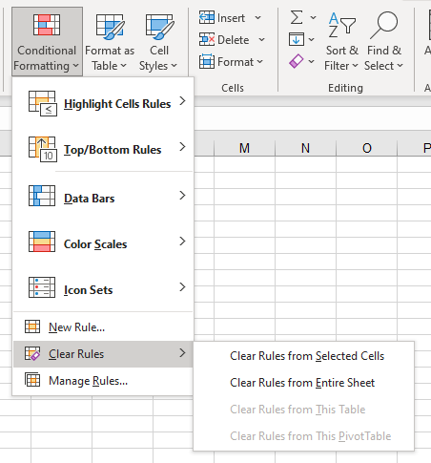
Formattazione Condizionale
La cancellazione della formattazione condizionale applicata ad un certo range di valori, si può fare a livello di selected cells o a livello di entire sheets

Slide 51
Esercizio 2-2
Formattazione Condizionale sul file:
documento3\dipendenti.xlsx

Slide 52
Ordinamento Condizionale
2

Slide 53
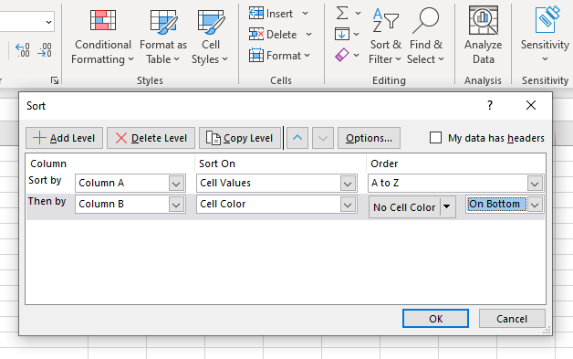
Ordinamento Condizionale
E’ possibile applicare vari livelli di ordinamento, secondo un certo ordine:
1) sort by 2) then by ... e così via

Slide 54
Esercizio 2-3
Ordinamento Condizionale (Custom Sort) sul file:
documento3\dipendenti.xlsx
CRITERI:
a) Colonna B – Cell Values - dalla A alla Z
b) Colonna F – Cell Values – Largest to Smallest

Slide 55
Esercizio 2-4
Combinazione della Formattazione Condizionale e dell’Ordinamento Condizionale, sempre sul file:
documento3\dipendenti.xlsx
a) Formattazione Condizionale: Colonna Stipendi “Greater Than 30000” con formattazione “Green Fill with Dark Green Text”
b) Ordinamento Condizionale: Selezionale l’intero range di valori (alias tabella) e ordinare in ordine decrescente le celle selezionate in verde dal punto a)

Slide 56
Esercizio 2-5
Customize Bars
Barra di Accesso Veloce
Barra Multifunzione
Barra di Stato

Slide 57
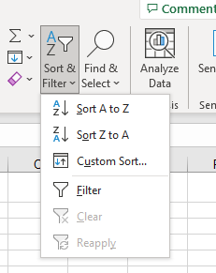
Filtro
Come già detto in precedenza, si può arrivare a formattare un «range di valori» come tabella, anche attraverso il menu:
Home> Editing > Sort & Filter > Filter

Slide 58
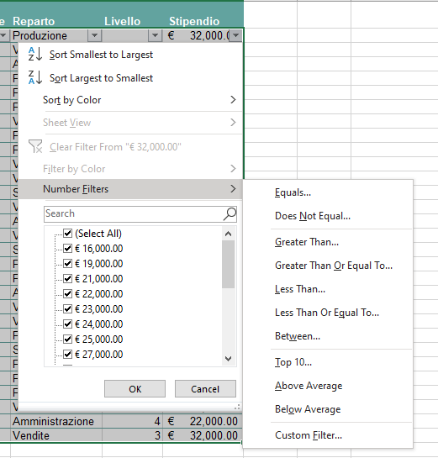
Filtro (Segue)
Si applicano le stesse regole della formattazione condizionale, applicando il Filtro e poi «Number Filters» al range di valori

Slide 59
Esercizio 2-6
Applicare l’Ordinamento sul file
documento3\dipendenti.xlsx
- Utilizzando il menu Filter
- Applicando un Number Filters a piacere

Slide 60
Icon Set
2

Slide 61
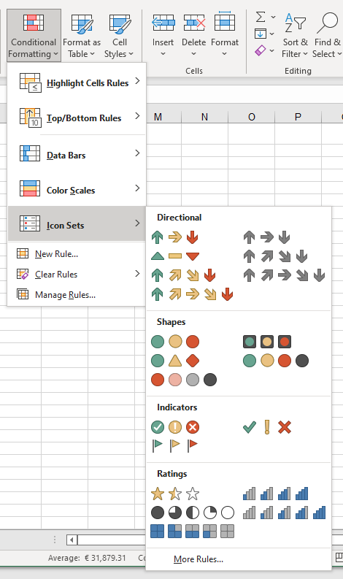
Icon Set (1)
Supponiamo di selezionare una delle colonne di un range di valori e di applicare la Conditional Formatting Icon Sets
Ci sono vari set, appunto, che dividono tale range in 3, 4 o 5 categorie, con delle icone apposite.

Slide 62
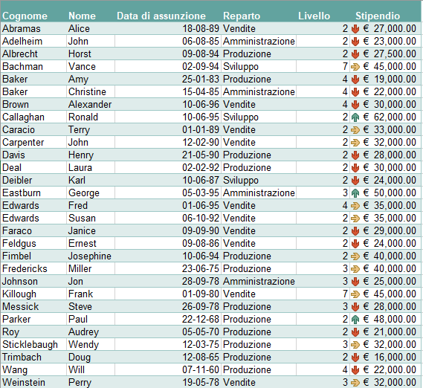
Icon Set (2)
Questo è il risultato dell’applicazione del Conditional Formatting Icon Sets, applicando le 3 frecce della categoria Directional

Slide 63
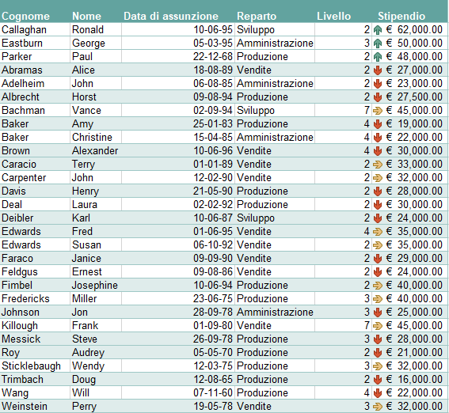
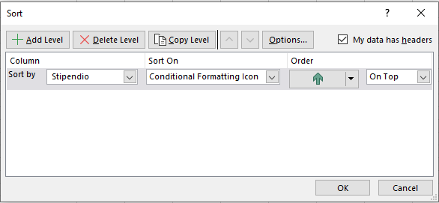
Icon Set (3)
Applicando questo tipo di Custom Sort, la tabella diventa come qui a sinistra: vengono ordinate in alto solo le icone con la freccia in su...come fare per ordinare anche le altre 2?

Slide 64
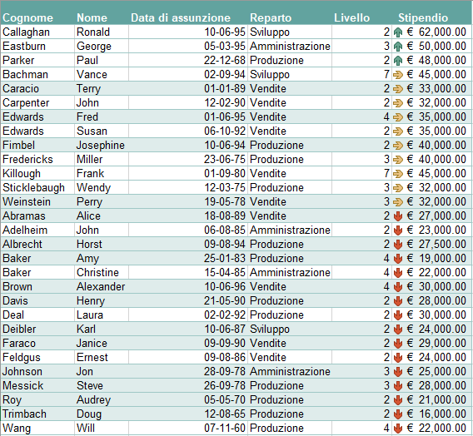
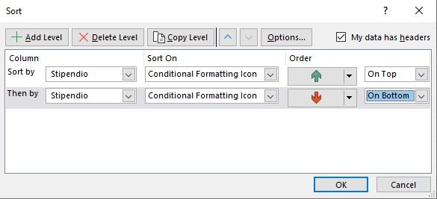
Icon Set (4)
Ci sono ancora 2 problemi:
La colonna Stipendio è divisa per Icon Sets, ma non ordinata
Il numero di items associato ad ogni sembra arbitrario: come lo definisco?

Slide 65
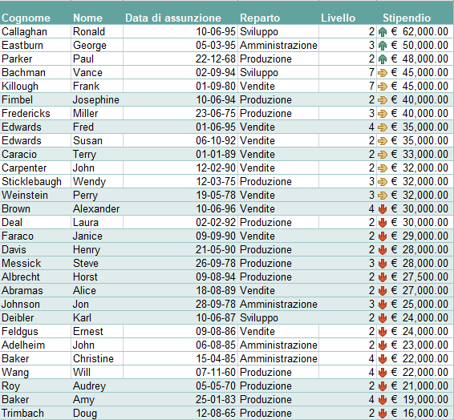
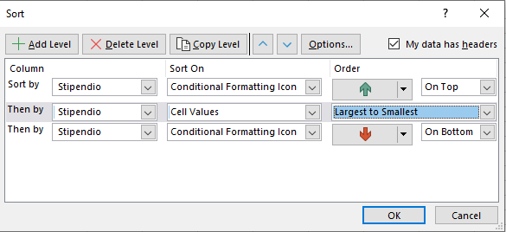
Icon Set (5)
L’aggiunta del livello che ordina la colonna Stipendio dal valore più grande al più piccolo, risolve il primo problema

Slide 66
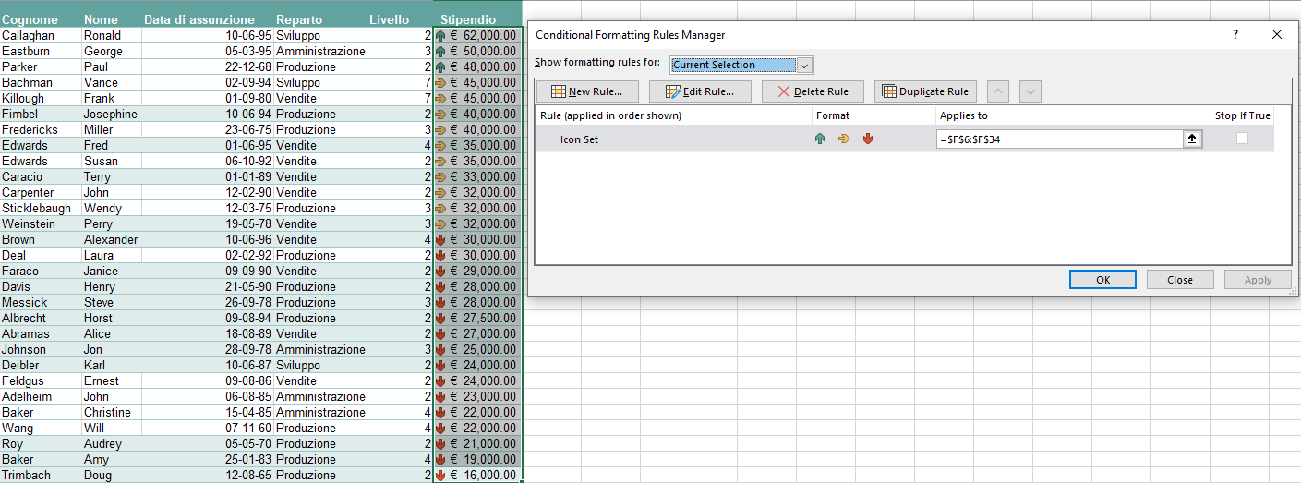
Icon Set (6)
Conditional Formatting > Manage Rules:
Edit Rules

Slide 67
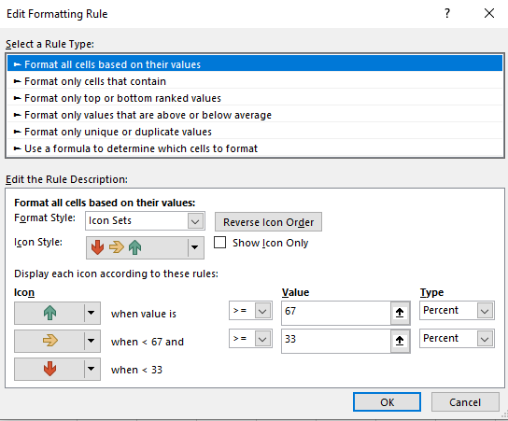
Icon Set (7) – Edit Format Rules
La regola di default della Icon Set Directional, assegna l’icona freccia verso l’alto quando il valore è >= 67%, freccia orizzontale quando il valore è compreso tra il 33 (>=) e il 67% (<), e verso il basso quando è < del 33%

Slide 68
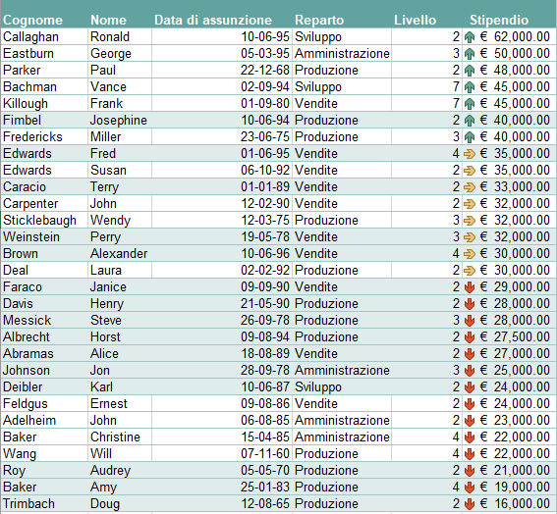

Icon Set (8) – La soluzione

Slide 69
Esercizio 2-7
Esercizio su Icon Set
documento3\dipendenti.xlsx (sheet boston)
Conditional Formatting Icon Set (sceglierne uno)
Custom Sort First
Edit default Format Rules

Slide 70
Data Validation
2

Slide 71


Data Validation (Convalida dei Dati)
MENU:
Data > Data Tools > Data Validation

Slide 72


Data Validation (2)
MENU:
Data > Data Tools > Circle Invalid Data

Slide 73
Esercizio 2-8
Esercizio su Data Validation
documento4\vendite.xlsx
Selezionare la Colonna “Commissione per il Rappresentante”
Selezionare un range di valori “validi”
Evidenziare i dati “non validi” sulla base del range definito

Slide 74
Esercizio 2-9
Esercizio su Data Validation
documento7\prodotti.xlsx
Selezionare la Colonna “Data”
Selezionare un range di date “valide”
Evidenziare i dati “non validi” sulla base del range definito

Slide 75
Esercizio 2-10
Esercizio su Data Validation
documento7\prodotti.xlsx
Inserire una regola di Data Validation basata sulle date, e provare ad inserire un record con un valore “out of range”

Slide 76
Moduli
2

Slide 77
Moduli (Form)
I Moduli in Excel sono utili per il data-entry attraverso delle maschere di inserimento, e sono una alternativa all’inserimento diretto del valore nella cella selezionata.
Si utilizza il Modulo (Form in inglese) che possiamo aggiungere sia alla Quick Access Toolbar (Barra di Accesso Veloce), sia nella Barra Multifunzione, selezionando un apposito Gruppo se il comando lo richiede (come questo caso).

Slide 78

Moduli (2)
Data una semplice tabella, Nome-Cognome-Email, si possono inserire i vari record, o digitando direttamente nelle celle, oppure si può inserire il valore tramite un modulo:
- Si clicca sulla riga che contiene le intestazioni, con i nomi dei campi, e poi si clicca sul simbolo della Form nel Quick Access Toolbar (Barra di accesso veloce): questo fa comparire una maschera di inserimento come qui in figura:

Slide 79

Moduli (3)
Quando si apre la maschera del Modulo, viene selezionato il primo record della tabella. Si può fare:
New (per inserire un nuovo record)
Criteria (per fare il «clear» dei campi e ricercare per uno dei criteri)
Find Next – Fine Prev (si usano per ricercare se presente un record corrispondente ad uno dei campi riempiti, e navigare nella tabella)
Delete (per cancellare un record selezionato) –
ATTENZIONE al fatto che la cancellazione con il modulo è irreversibile (non compare la freccia UNDO nella barra di accesso veloce per ripristinare il record)

Slide 80
Esercizio 2-11
Esercizio su Moduli (Form)
documento7\prodotti.xlsx
Inserire un nuovo valore, utilizzando il Modulo
Fare una ricerca
Eliminare un record

Slide 81
Creazione di Tabelle Pivot
3

Slide 82
Subtotali
3

Slide 83

Subtotali
La funzionalità “Subtotali” consente di operare dei calcoli su dei sottoinsiemi omogenei di dati e di fornirci delle risposte a quesiti del tipo:
«Quale è il totale delle sole vendite del Genere Maglia?»

Slide 84

Subtotali (2)
Prima di poter utilizzare la funzionalità subtotali, tuttavia, è necessario operare un Custom Sort sul campo per cui si intende operare il calcolo
MENU: Dati > Struttura (Outline) > subtotali

Slide 85
Esercizio 3-1
Esercizio sui Subtotali
documento7\prodotti.xlsx
Ordinare (Custom Sort) secondo il criterio/campo Acquirenti
Menu: Data>Outline(Struttura)>Subtotali sul Profitto
Ripetere l’esercizio selezionando i Subtotali anche per Vendite

Slide 86
Tabelle Pivot
3

Slide 87
Pivot Table
Le Tabelle Pivot servono ad aggregare dati in un modo più avanzato dei "semplici" subtotali. Si trovano, infatti, molti casi di analisi da fare su più fronti Anche qui occorre indicare alcune condizioni:
Avere un elenco organizzato di tipo range o database
Aver posizionato il cursore nell'elenco
Non avere in corso Filtri o Subtotali
MENU: Inserisci>Tabella Pivot (Insert > Pivot Table)
Sarà avviata la procedura di autocomposizione che porterà ad ottenere la tabella pivot in pochi passaggi.
Indicazione dell'origine dei dati (può essere sia un elenco su foglio Excel, sia un file esterno anche non Excel ma compatibile tipo Access o DBase, sia un archivio su sistemi informatici centralizzati) e del tipo di rapporto da creare (una tabella pivot o un grafico con tabella pivot).

Slide 88


Pivot Table (Esempio guidato - 1)
1) Assegnare un nome alla Tabella (selezionarla), ad esempio MyTablexPivot:
Formulas > Name Manager > Edit
2) Sempre con la tabella selezionata, inserire la Pivot Table (inizialmente vuota):
Insert > Pivot Table
Fields
Filters
Columns
Rows
Values

Slide 89

Pivot Table (Esempio guidato - 2)
3) Trascinare nell’area Rows, il campo Prodotto
4) Trascinare nell’area Columns, il campo Data
5) Trascinare nell’area Values, il campo Importo
6) Fare clic sul nome del campo "Importo" nell'area "Valori" e selezionare "Somma" come tipo di riepilogo

Slide 90

Pivot Table (Esempio guidato - 3)
7) Ora puoi vedere la tabella pivot con il riepilogo delle vendite totali per ogni prodotto suddiviso per mese
8) Il campo rimanente, Quantità, si può aggiungere come filtro «esterno» alla Tabella Pivot appena creata, oppure integrarlo nelle colonne, insieme a data e mesi, per ottenere una ulteriore opzione di filtro

Slide 91
Esercizio 3-2
Esercizio sulle Tabelle Pivot
documento7\prodotti.xlsx
Creare una Tabella Pivot (Inserisci > Tabella Pivot, poi selezionare i campi della tabella che si desidera inserire nella Tabella)

Slide 92
Esercizio 3-3
Esercizio sulle Tabelle Pivot
documento26\PivotTable_AltroEsempio.xlsx
Ripetere la procedura guidata descritta nella presentazione

Slide 93
Calcoli Matematici e Formule
4

Slide 94
Riferimenti
4
Celle
Range di Celle

Slide 95
Riferimenti
Il riferimento di cella è il sistema mediante il quale Excel identifica una determinata cella. Si compone di due coordinate:
La colonna, indicata da una o due lettere;
La riga, indicata da un numero.
Riferimenti costruiti con operatori
Particolari tipi di riferimenti, che chiameremo riferimenti di intervalli, possono essere indicati tramite operatori:
Utilizzando i due punti si identifica un intervallo di celle contigue (p.e. A1:C4 individua l’insieme di celle che vanno da A1 a C4, cioè le celle: A1, A2, A3, A4, B1, B2, B3, B4, C1, C2, C3, C4)
Utilizzando punto e virgola si identifica l’unione delle celle, cioè un intervallo di celle non contigue (p.e. A1; A4; B2; C9 individua l’insieme delle 4 celle A1, A4, B2, C9)

Slide 96
Tipi di riferimento
Il riferimento relativo conserva le distanze e non la posizione fisica (es: A1): è particolarmente utile poiché rende possibile duplicare una formula adeguandola automaticamente alla nuova posizione.
Il riferimento assoluto conserva la posizione fisica della cella (es: $A$1) : trova invece utilizzo quando il riferimento ad una cella precisa deve essere ripetuto in varie formule.
Il riferimento misto conserva la posizione fisica della colonna o della riga (es: $A1 A$1): è senz’altro meno utilizzato; può essere utile nel caso di formule complesse in cui sia necessario mantenere fisso o il riferimento di riga o quello di colonna.

Slide 97
Riferimenti tra fogli
Nelle formule è possibile fare riferimento alle celle di altri fogli di lavoro, con la sintassi seguente:
= NOMEFOGLIO ! RIFERIMENTOCELLA
Possono essere utilizzati sia riferimenti assoluti che relativi.
Esempi: Foglio1!A1, Foglio1!$A$1, Foglio23!C12, Foglio23!$C$12
NOTA
Un particolare tipo di riferimento tra fogli è il riferimento 3D, cioè un riferimento che rimanda alla stessa cella o allo stesso intervallo di celle in più fogli.
Esempio: =SOMMA(Foglio2:Foglio6!A2:A5)
per sommare le celle da A2 ad A5 dei fogli di lavoro da 2 a 6.
Il riferimento 3D è un sistema pratico ed efficiente per fare riferimento a più fogli di lavoro che seguono lo stesso schema e contengono lo stesso tipo di dati.

Slide 98
Riferimenti tra File (1)
Quando c’è bisogno di riferirsi a celle che si trovano in altri file di Excel, la sintassi è molto più complessa di quella vista per i collegamenti tra fogli.
Si devono indicare le seguenti informazioni:
• Nome del file di origine
• Nome del foglio di lavoro
• Riferimento alle celle
La sintassi è la seguente:
='[NOMEFILE.xls]NOMEFOGLIO'!RIFERIMENTOCELLE
Per esempio: ='[Cartel1.xls]Foglio3'!$B$1

Slide 99
Riferimenti tra File (2)
Dovendo scrivere le formule con questa sintassi, diverrebbero più lunghe e più complesse, si preferisce, quindi, non scrivere a mano tali formule, ma fare quanto segue:
Creare il collegamento con le celle del file origine, nelle celle del foglio che dovrà contenere la formula;
Scrivere la formula utilizzando i nomi delle celle che contengono i collegamenti.
Con questo sistema le formule sono scritte come tutte le altre.
I collegamenti servono per “copiare” i valori contenuti nelle celle di altri file, nel foglio di lavoro corrente.

Slide 100



Esempi pratici
Dal file (e.g. Book2) si può puntare al contenuto di una cella (e.g. B2) di un altro file (e.g. Book3) aperto: è sufficiente digitare «=« all’interno della cella in cui inserire il riferimento, e poi cliccare su quella da cui si prende il valore.

Slide 101
Nomi a Celle e Intervalli
4

Slide 102
Nomi a Celle e Intervalli (1)
Per assegnare un nome si procede come segue:
1. Selezionare la cella o l’intervallo di celle da nominare;
2. Fare un click sulla casella del nome (a sinistra nella barra della formula);
3. Digitare il nome;
4. Premere INVIO per confermare.
Il nome viene assegnato alle celle e può essere utilizzato ogni qual volta si debba riferirsi a quelle celle, sia nello stesso foglio, nello stesso file o in un'altra cartella di lavoro: il nome di una cella è un riferimento assoluto ad essa.
Un nome assegnato è unico all’interno della cartella di lavoro.
Per sapere quali sono i nomi assegnati in una cartella di lavoro è sufficiente fare un click sulla tendina (freccia nera) vicino alla casella del nome, da qualsiasi posizione

Slide 103



Nomi a Celle e Intervalli (2)
1) Right Click on Cell
2) Define Name
3) New Name
Una volta assegnato un nome ad una cella, per editarla o cancellarla bisogna cercare la funzionalità Name Manager

Slide 104

Nomi a Celle e Intervalli (3)
Una volta assegnato un nome ad una cella, per editarla o cancellarla bisogna cercare la funzionalità Name Manager dal menu:
Formulas > Sezione «Define Names» > Name Manager
Si possono creare/editare/cancellare i nomi a celle o range di celle, nella finestra Name Manager

Slide 105
Esercizio 4-1
Esercizio sui Riferimenti
documento26\CellName_Example.xlsx (Sheet “CellName”)
Assegnare due nomi a due celle e poi fare la somma nello stesso Sheet e in uno Sheet diverso: 1) entrambi I nomi con visibilità workbook 2) uno con visibilità workbook e uno con visibilità Sheet

Slide 106
Esercizio 4-2
Esercizio sui Riferimenti
documento26\CellName_Example.xlsx (Sheet “Rif Assoluto e Relativo”)
Assegnare il valore 100 alla cella A1
Assegnare alla cella B1 il riferimento assoluto alla cella A1 (=$A$1)
Cosa succede se copio il contenuto della cella B1 in celle adiacenti?

Slide 107
Esercizio 4-3
Esercizio sui Riferimenti
documento26\CellName_Example.xlsx (Sheet “Rif Misto”)
Assegnare il valore 100 alla cella A1
Assegnare alla cella B1 il riferimento misto alla cella A1 (=$A1): $A fissa la Colonna di riferimento, mentre il numero che indica la Riga rimane Relativo. Quindi se si copia la formula da B1 a B2, questa diventa: $A2

Slide 108
Esercizio 4-4
Esercizio sui Riferimenti
documento26\CellName_Example.xlsx (Sheet “Rif Misto”)
Assegnare il valore 100 alla cella E1
Assegnare alla cella F1 il riferimento misto alla cella E1 (=E$1): $1 fissa la Riga di riferimento, mentre la Lettera indica che la Colonna rimane Relativa. Quindi se si copia la formula da F1 a G1, questa diventa: F$1

Slide 109
Esercizio 4-5
Esercizio sui Riferimenti
documento26\RangeCelle_Esempio.xlsx
Assegnare un nome ad un range di cella
Eseguire la somma utilizzando non l’intervallo tra celle, ma il nome assegnato a questo range

Slide 110
Esercizio 4-6
Esercizio sui Riferimenti
documento11\fogli.xlsx (Sheet “Rif Misto”)
Esempio di riferimento a cella assoluta nel calcolo della percentuale sul totale: =E4/$E$8 (si vuole che il riferimento alla cella sia lo stesso cambiando sia riga che Colonna in cui si effettua il calcolo)
Cosa succede se non si mette il riferimento assoluto, quando si copia la formula da una riga all’altra?

Slide 111
Esercizio 4-7
Esercizio sui Riferimenti tra Celle in File diversi
documento26\Book1.xlsx (Sheet2) e documento26\Book2.xlsx (Sheet1)
Inserire in Book1!Sheet2 il valore 100 nella Cella B2
Inserire riferimento in Book2!Sheet1 alla Cella con riferimento assoluto: =‘[Book1.xls]Sheet2’!$B$2

Slide 112
Esercizio 4-8
Esercizio sui Riferimenti tra Celle in File diversi (uno su Cloud One Drive di Microsoft)
C:\Users\teispir\OneDrive - Ericsson\excel\Book3.xlsx (Sheet2) e Book2.xlsx (Sheet2) con riferimento assoluto alla cella $B$2
Inserire in Book3!Sheet2 il valore 300 nella Cella B2
Inserire riferimento in Book2!Sheet2 in una Cella a piacere con riferimento assoluto: ='https://ericsson-my.sharepoint.com/:x:/r/personal/pierluigi_salera_ericsson_com/Documents/excel/[Book3.xlsx]Sheet2’!$B$2

Slide 113
Messaggi di Errore
4

Slide 114
Messaggi di Errore
#div/0! nella funzione compare una divisione per 0
#nd manca un valore necessario per il calcolo
#nome? il nome della funzione non è corretto o incompleto di parametri
#num! tipo di numero non è valido per la funzione
#rif! la funzione contiene un riferimento errato
#valore! valore non valido, ad esempio un testo invece di un numero

Slide 115
Esercizio 4-9
Esercizio sui Messaggi di Errore
Document26\Error_Messages.xlsx
Esempio con #DIV/0!
Esempio con #VALUE!

Slide 116
Formule e Funzioni
4

Slide 117
Formule e Funzioni (1)
Le Formule di Excel e le Funzioni di Excel, spesso confuse come significato, sono in realtà due diverse e distinte operazioni di calcolo.
Le Formule sono delle equazioni che eseguono operazioni sui valori presenti sul foglio di lavoro di Excel.
Sono pertanto delle istruzioni di calcolo e possono ad esempio eseguire operazioni utilizzando nella loro espressione gli operatori matematici.
Le Funzioni, invece, rappresentano invece degli operatori matematici predefiniti, e sono caratterizzate da un'istruzione precisa e definita dal nome stesso della funzione,
Esempio: MEDIA; SOMMA etc.

Slide 118


Formule e Funzioni (2) - Esempi

Slide 119
Formule e Funzioni (3)
Le Funzioni rappresentano degli operatori matematici predefiniti che eseguono calcoli utilizzando valori specifici (argomenti) definiti in un particolare ordine o struttura.
Nell'imputare una Funzione in primo luogo si deve indicare il nome della Funzione che si intende eseguire e successivamente elencare gli argomenti della Funzione inseriti tra parentesi e separati con il punto virgola.
Esempio: =Nome_Funzione (Argomenti)

Slide 120

Formule e Funzioni (4)
All'interno delle Funzioni di Excel, è spesso necessario fare riferimento ad intervalli di celle più o meno ampi che contengono i valori da calcolare.
Per indicare gli intervalli di celle o le singole celle Excel utilizza gli operatori di riferimento.
Nella tabella sotto illustrata viene esemplificato l'utilizzo degli operatori di riferimento due punti ":" e del punto e virgola ";"

Slide 121

Formule e Funzioni (5)
Sulla Barra della Formula è presente il pulsante inserisci funzione fx
Ciccando sul pulsante fx si apre la finestra di dialogo inserisci funzione nell'ambito della quale è possibile sceglie la funzione da inserire all'interno di specifiche categorie:

Slide 122


Formule e Funzioni (6)
A seconda della istanza di Excel, le formule a volte funzionano con il «;» e a volte con la «,» come separatore: da cosa dipende?
All'interno della funzione viene usata «,»
All'interno della funzione viene usata «;»
Una volta cambiata questa opzione, la «,» o il «;» si aggiorna automaticamente in una formula esistente

Slide 123
Esempi : Funzione SOMMA (SUM)
Ovviamente gli operatori di riferimento possono essere utilizzati in forma mista.
E' possibile ad esempio calcolare tutte le celle comprese in un intervallo e contemporaneamente le celle presenti in altre parti del Foglio di lavoro di Excel.
Nell'esempio illustrato nella sottostante immagine vengono considerate possibili combinazioni degli operatori di riferimento all'interno di due
La sintassi della Funzione è la seguente: =SOMMA(Num1;Num2.....)/=SUM(Num1;Num2.....)

Slide 124
Esempi : Funzione CONTA (COUNT)
La Funzione CONTA, CONTA.SE, CONTA.PIU.SE, effettua il conteggio di alcune occorrenze (numeri, testo) nelle celle di un foglio Excel
Tipi di funzioni CONTA:
CONTA per contare numeri (COUNT)
CONTA.SE per contare numeri compresi tra X e Y (COUNTIF)
CONTA.PIU.SE per contare un numero N di criteri del tipo CONTA.SE (COUNTIFS)
Sintassi:
COUNT(value1;value2;...)
COUNTIF(range;criteria)
COUNTIFS(criteria_range1;criteria1;criteria_range2;criteria2;...)

Slide 125
Esempi : Funzione MEDIA (AVERAGE)
La Funzione MEDIA, restituisce la media aritmetica dei valori.
La sintassi della Funzione è la seguente: =MEDIA(num1;[num2];...)
Approfondimenti sulla MEDIA
MEDIA; MEDIA.SE; MEDIA.PIÙ.SE
Sintassi
=MEDIA.SE(intervallo;criterio;[int_media])
=MEDIA.PIÙ.SE(intervallo_media; intervallo1_criteri ;criterio1; [intervallo2_criteri; criterio2…])

Slide 126




Esempi : TEXTSPLIT
La Funzione TEXTSPLIT, serve a separare in più celle contigue il contenuto di una cella singola, sulla base di alcuni parametri che prende la funzione:
La sintassi della TEXTSPLIT è la seguente: =TEXTSPLIT(text, col_delimiter, [row_delimiter], [ignore_empty], [match_mode], [pad_with])

Slide 127
Esempi : VLOOKUP (VERTICAL)
Utilizzare la funzione VLOOKUP quando c’è la necessità di trovare cose in una tabella o un range, eseguendo la ricercar “per riga”.
La sintassi della VLOOKUP è la seguente: =VLOOKUP (lookup_value, table_array, col_index_num, [range_lookup])
=VLOOKUP(What you want to look up, where you want to look for it, the column number in the range containing the value to return, return an Approximate (1 or TRUE) or Exact match (0 or FALSE).

Slide 128
Esempi : HLOOKUP (HORIZONTAL)
La funzione HLOOKUP cerca un valore nella riga in alto di una tabella o di un range di valori, e restituisce un valore nella stessa colonna dalla riga specificata come parametro (row_index_num).
La sintassi della HLOOKUP è
=HLOOKUP(lookup_value, table_array, row_index_num, [range_lookup])

Slide 129
Esempi : XLOOKUP
La funzione XLOOKUP ricerca in un range o un array e restituisce l’elemento corrispondente al primo match che trova.
Se non ci sono match nella ricerca, allora XLOOKUP può restituire il match con la migliore approssimazione
La sintassi della funzione XLOOKUP è:
=XLOOKUP(lookup_value, lookup_array, return_array, [if_not_found], [match_mode], [search_mode])
Note: La colonna lookup_array di XLOOKUP può trovarsi alla destra di return_array, cosa che invece non è possible fare con la funzione VLOOKUP in cui si può fare una ricerca solo da sinistra verso destra

Slide 130
Esempi : FIND
Le funzioni FIND serve ad identificare una “prima” stringa di testo all’interno di una “seconda” stringa di testo, e restituisce un numero che identifica la posizione di partenza della prima stringa di testo presa dal primo carattere della seconda stringa di testo.
La sintassi è la seguente:
=FIND(find_text, within_text, [start_num])
FIND è una funzione “case sensitive” e non permettono di ricercare “wildcard characters”. Se non si vuole effettuare una ricerca case sensitive o usare wildcard characters, si può usare alternativamente anche la funzione SEARCH

Slide 131
Esempi : CONCAT
La funzione CONCAT combina il testo da range multipli e/o stringhe, ma non fornisce gli argomenti “delimiter” oppure “ignoreEmpty”, come il suo comando “simmetrico” TEXTSPLIT.
La sintassi della funzione CONCAT è la seguente: =CONCAT(text1, [text2],…)
text1: Elementi di testo che devono essere concatenate. Una stringa, un array di stringhe o un range di celle - MANDATORIO
text2: Elementi di testo addizionali da concatenare - OPZIONALE

Slide 132


Esercizio VLOOKUP con range_lookup
Per eseguire un test della funzione VLOOKUP con TRUE/FALSE nel parametro «range_lookup» che abbiano un effetto sull’esito della ricerca, c’è bisogno di un range di dati ordinato. Infatti, come vedremo, il valore FALSE (quindi match esatto) ci restituisce il valore corrispondente al match prima della soglia successiva.
=VLOOKUP(A4;A6:B14;2;TRUE)
=VLOOKUP(A4;A6:B14;2;FALSE)
TRUE: Approximate Match
FALSE: Exact Match

Slide 133



Esercizio VLOOKUP con range_lookup (2)
=VLOOKUP(E3;$B$3:$C$7;2;TRUE)
=VLOOKUP(E3;$B$3:$C$7;2;FALSE)
TRUE: Approximate Match
FALSE: Exact Match

Slide 134



VLOOKUP per merge di tabelle
manual copy
VLOOKUP Function
=VLOOKUP(B3;ARANCIOSHEET!$B$3:$D$11;3;0)
=VLOOKUP(B3;ARANCIOSHEET!$B$3:$D$11;2;0)

Slide 135
Esercizio 4-10
Esercizio sulle Formule e Funzioni
document26\Formule_Funzioni.xlsx
SUM (Funzione, Formula, Misto)
MEDIA, MEDIA.SE, MEDIA.PIU.SE
CONTA, CONTA.SE, CONTA.PIU.SE

Slide 136
Esercizio 4-11
Esercizio sulle Formule e Funzioni
document26\Formule_Funzioni.xlsx
TEXTSPLIT
VLOOKUP/HLOOKUP/XLOOKUP
CONCAT
FIND

Slide 137
Esercizio 4-12
Esercizio sulle Formule e Funzioni
document26\Formule_Funzioni.xlsx
VLOOKUP ADVANCED (Sheet)

Slide 138
Esercizio 4-13
Esercizio sul VLOOKUP con range_lookup TRUE/FALSE
document26\VLOOKUP_ExampleFinal.xlsx
VLOOKUP OTHER EXAMPLES

Slide 139
Esercizio 4-14
Esercizio sul VLOOKUP per MERGE di Tabelle
document26\VLOOKUP_MergeTabelle.xlsx
VLOOKUP MERGE TABELLE

Slide 140
Creare Grafici e Diagrammi
5

Slide 141
Excel Charts
5

Slide 142
Grafici (Charts)
Charts are visual representations of data used to make it more understandable.
Commonly used charts are:
Pie chart
Column chart
Line chart
Different charts are used for different types of data.

Slide 143


Grafici – Primi esempi
MENU: Insert > Charts

Slide 144




Clustered Bar Charts
There are three different type of bar charts:
Clustered bar( )
Stacked bar( )
100% Stacked bar( )

Slide 145

Stacked Bar Charts
Stacked bar charts are used to highlights the total amount of contribution for each category (absolute value).
This is done by stacking the bars at the end of each other.
The charts are used when you have more than one
data column.

Slide 146

100% Stacked Bar Charts
Stacked bar charts are used to highlights the total amount of contribution for each category referred on 1-100% scale.
This is done by % stacking the bars referred to a total of 100
The charts are used when you have more than one
data column.

Slide 147




Clustered Column Chart
Column charts show the data as vertical bars.
Excel has three different types of column charts:
Clustered column( )
Stacked column( )
100% Stacked column( )

Slide 148

Stacked Column Chart
Stacked Column charts are used to highlights the total amount of contribution for each category.
This is done by stacking columns on top of each other.
The charts are used when you have more than one data column.

Slide 149

100% Stacked Column Chart
100% Stacked Column is used to highlights the proportion of contribution for each data column in a category.
This is done by scaling the total value of each category in a stacked column chart to 100.
The charts are used when you have more than one data column

Slide 150


Pie Chart
Pie charts arrange the data as slices in a circle.
Pie charts are used for representing values of qualitative (categorical) data.
Pie charts show the contribution of each category to the total.
Excel has two types of pie charts:
2-D pie ( )
Doughnut ( )

Slide 151

2D Pie Chart
Pie charts arrange the data as slices in a circle.
2-D pie charts are used when you only have one data column.

Slide 152

Doughnut Pie Chart
Doughnut charts arrange the data as slices in a circle with hollow center.
Doughnut charts are often used when you have more than one data column.

Slide 153

Line Charts
Line charts show the data as a continuous line.
Line charts are typically used for showing trends over time.
In Line charts, the horizontal axis typically represents time. Line charts are used with data which can be placed in an order, from low to high

Slide 154

Stacked Line Charts
Stacked Line charts show the contribution to trends in the data.
This is done by stacking lines on top of each other.
Stacked Line charts are used with data which can be placed in an order, from low to high.
The charts are used when you have more than one data column which all add up to the total trend.

Slide 155
Esercizio 5-1
Esercizio sulle BarChart
document27\BarChart.xlsx
document27\BarChart2.xlsx

Slide 156
Esercizio 5-2
Esercizio sulle ColumnChart
document27\ColumnChart.xlsx

Slide 157
Esercizio 5-3
Esercizio sulle LineChart
document27\LineChart.xlsx

Slide 158
Esercizio 5-4
Esercizio sulle PieChart
document27\PieChart.xlsx

Slide 159
Esercizio 5-5
Altro esercizio sulle Charts
document27\Chart_Example.xlsx

Slide 160
Analisi di Simulazione
6

Slide 161
Analisi di Simulazione
Gestione Scenari
Ricerca Obiettivo
Tabella Dati
Gestione Scenari e Tabella Dati accettano dei valori di input e determinano i possibili risultati
Ricerca Obiettivo fa l’inverso: a partire da un risultato, determina i possibili valori di input per ottenere tale risultato

Slide 162



Gestione Scenari (1)
Supponiamo di avere una semplice tabella per la gestione dei
ricavi lordi, le spese e i relativi guadagni di una azienda.
Questo semplice set di dati è già sufficiente per avere una idea di come funzioni la Gestione Scenari in Excel.
Per creare uno scenario, si attiva la scheda Data e poi:
Data>Forecast>What-If-Analysis>Scenario Manager
Si crea un primo Scenario (peggiore) tramite il pulsante Add
Si assegnano i valori, e si preme OK
Si ripete la procedura creandone un secondo Scenario,
Questa volta Migliore, con valori 60000 e 20000

Slide 163



Gestione Scenari (2)
Tramite lo Scenario Manager, si possono selezionare gli scenari creati e tramite il bottone Show, vedere come cambia la tabella dei dati per i due scenari creati.
E’ possible anche fare il merge di scenari creati in altri file, tramite il bottone apposito

Slide 164


Gestione Scenari (3)
Un’altra funzionalità interessante della Gestione Scenari è la possibilità di creare dei report, ad esempio premendo il pulsante Summary e scegliendo la cella dei Guadagni
Si ottiene un report simile a quello che si ha quando si lavora con
le tabelle Pivot, anche se in questo esempio abbiamo scelto la
opzione Scenario Summary
Il valore delle celle, Changing e Result, non prende il valore
dalla prima Colonna, che renderebbe più
leggibile il report.
Per poterlo ottenere, bisogna tornare alla
Tabella, assegnare un nome ad ognuna di
esse, e ricreare un secondo Scenario
Summary.

Slide 165
Tabella Dati (1)
Una “tabella dati” è un intervallo di celle che mostra come la modifica di una o più variabili nelle formule ne influenzi i risultati. Le tabelle dati, pertanto, offrono un modo rapido per calcolare più risultati con una sola operazione, nonché per visualizzare e confrontare nello stesso foglio di lavoro i risultati di tutte le variazioni.
Le “tabelle dati” fanno parte di un insieme di comandi detti strumenti di analisi di simulazione; quando vengono usate si sta eseguendo una analisi di simulazione
Per analisi di simulazione si intende il processo di modifica dei valori contenuti nelle celle, per verificare in che modo tali modifiche influiranno sul risultato delle formule nel foglio di lavoro.
Esempio: si può usare una tabella dati per modificare il tasso di interesse e la lunghezza del termine di restituzione utilizzati per un prestito, allo scopo di stabilire i possibili importi delle rate mensili.
LIMITE: La Gestione Scenario può gestire fino ad un massimio di 32 celle di valori

Slide 166


Tabella Dati (2)
Nell’esempio sotto, la cella C2 contiene la formula di pagamento =RATA(B3/12;B4;-B5) che utilizza due celle di input, B3 e B4 vengono inseriti nella Tabella Dati
Si crea la tabella dati tramite il menu:
Data>Forecast>What-if-analysis>Data Table
LIMITE: La Tabella Dati si usa quando si hanno 1 oppure 2 variabili (massimo 2 variabili)

Slide 167
Esercizio 6-1
Esercizio sulle Tabelle Dati
document28\AnalisiDati_1.xlsx

Slide 168
Esercizio 6-2
Esercizio sulla Gestione Scenario
document28\GestioneScenari_1.xlsx
document28\GestioneScenari_Esterno.xlsx

Slide 169

Ricerca Obiettivo (1)
La ricerca obiettivo opera in modo differente rispetto alla Tabella Dati e alla Gestione Scenari, in quanto viene richiesto di fissare un obiettivo: Excel calcolerà automaticamente il valore della cella lasciata come variabile, per raggiungere tale obiettivo.
Si può partire dallo stessa base di dati della azienda per la quale calcolare Ricavi Lordi e Spese per ottenere un certo Ricavo
Per utilizzare lo strumento Ricerca Obiettivo dobbiamo porci la
seguente domanda: “Volendo ottenere un Guadagno di 30000 EUR, e
Conoscendo il Ricavo Lordo pari a 50000 EUR, che valore delle Spese devo avere per raggiungere questo obiettivo?”
L’esempio, chiaramente è banale, ma a noi interessa capire come impostarlo in Excel:
Data>Forecast>What-If-Analysis>Goal Seek

Slide 170


Ricerca Obiettivo (2)
Set cell: Su quale cella va impostato l’obiettivo
To Value: quale è il valore dell’obiettivo
By changing cell: quale è la cella che deve variare
er ottenere l’obiettivo (in questo esempio Spese)
Dopo aver premuto il pulsante OK si ottiene il seguente output da Excel:
Una cosa importante che è bene ricordare quando si lavora con Ricerca Obiettivo, è che nella cella su cui si imposta un obiettivo è richiesto che ci sia una formula

Slide 171

Ricerca Obiettivo (3)
Un secondo esempio di Ricerca Obiettivo,
si può facilmente trovare cambiando la
variabile, che non sarà più quella delle spese
ma quella dei ricavi.
Quindi in questo caso la domanda che ci
poniamo è la seguente: “che Ricavi devo avere, per ottenere un Guadagno di 21000 EUR, sapendo che le spese ammontano a 21000 EUR?”
Dopo aver premuto il tasto OK, potete notare come Excel effettui una serie di calcoli, una serie di iterazioni, fino ad ottenere il valore desiderato per I ricavi, ovvero

Slide 172
Esercizio 6-3
Esercizio sulla Ricerca Obiettivo
document28\Ricerca Obiettivo_1.xlsx (Esempio 1 ed Esempio 2)

Slide 173

Strumento Risolutore – Setup (1)
Prima di vedere a cosa serve lo Strumento Risolutore, dobbiamo verificare che sia installato in Excel, trattandosi di un componente aggiuntivo che va, eventualmente, aggiunto.
Seguiamo il percorso:
File>Opzioni>Add-Ins

Slide 174


Strumento Risolutore – Setup (2)
Verificare che sia
“spuntato” il Solver Add-in
Nella Excel Ribbon comparirà la sezione “Analyze” e lo strumento Solver

Slide 175
Foglio di Previsione

Slide 176
Automatizzazione delle attività con le Macro
7

Slide 177
Interazione con altri programmi Microsoft
8

Slide 178
Mail Outlook che prende dati da Excel

Slide 179
File Word che prende dati da Excel

Slide 180


Tabella Pivot generata da MS Access
Attraverso il Bottone “Browse for More” si ricerca il file Access che contiene il DB da cui estrapolare la Tabella Pivot
Una volta identificata la sorgente esterna di dati, il Lavoro sulla Tabella Pivot è del tutto simile a quando la sorgente è direttamente in un file Excel

Slide 181
Sorgente TXT da trasformare in Excel

Slide 182
Esercizio 8-1
Esercizio su generazione Tabella Pivot da File DB Access
document26\AccessDB_Example.accdb

Slide 183
Webex Meeting – Corso Excel
Corso Base: https://promoter-krx.my.webex.com/promoter-krx.my-it/j.php?MTID=m38f5a43314453ac6c4068cb57ff4b7d9
Corso Avanzato: https://promoter-krx.my.webex.com/promoter-krx.my-it/j.php?MTID=m6f8c358d2b9a48b623355eae09591646
Corso Base Recupero: https://promoter-krx.my.webex.com/promoter-krx.my-it/j.php?MTID=mdc82605ab43ae03f1f333b775d2c7102
Corso Avanzato Recupero: https://promoter-krx.my.webex.com/promoter-krx.my-it/j.php?MTID=m963d444c2b75d91bd407a7f0de59e50c

Slide 184
Thank you
Pierluigi Salera​
igi_sweden@yahoo.it

